Slide 1



Accompagnement aux études à l’international
Le service d’orientation et d’innovation professionnelle

Slide 2
Présentation
Exquisite Agency est une structure engagée dans la transformation académique et professionnelle de la jeunesse.
Face aux défis croissants liés à l’orientation, à l’employabilité et à la mobilité internationale, nous avons développé un modèle d’accompagnement structuré et innovant.
Notre approche repose sur une vision claire : Offrir à chaque jeune un parcours cohérent, stratégique et adapté aux réalités du monde actuel.
Pour concrétiser cette vision, Exquisite Agency s’appuie sur deux pôles complémentaires :
SAS – Studying Abroad Solutions dédié à la mobilité académique internationale.
NOVA – Nouvelle Orientation vers l’Avenir dédié à l’orientation, à l’innovation et à l’employabilité locale.
Ensemble, ces deux services forment un écosystème intégré au service de la réussite.

Slide 3
Studying Abroad Solutions “SAS”

Slide 4
Sommaire
Qui sommes-nous ?
Les fondateurs
Notre expertise à votre disposition
Notre démarche en 6 étapes
Nos destinations
Nos services
Nos avantages

Slide 5
1. Qui sommes-nous ?
SAS est un service de mobilité étudiante internationale. Nous accompagnons les candidats aux études à l’étranger ainsi que leurs référents (parents ou garants financiers) pour la réalisation de leurs projets d’études. Du conseil d’orientation aux procédures d’admission - dans l’université de votre choix - en passant par les demarches consulaires pour le visa et la recherché d’hebergement, SAS vous assiste à toutes les étapes.
• Vision
Nous croyons au potentiel de l’Afrique ainsi qu’en sa capacité à se développer. SAS veut apporter sa contribution au développement du continent par le biais de la formation des jeunes. Une jeunesse bien formée aujourd’hui est le gage de dirigeants de grande qualité demain, qui auront à charge la noble tâche de la transformation de notre continent.

Slide 6
• Mission
Étudier à l’étranger est une expérience académique et multiculturelle enrichissante. Servir de pont entre la jeunesse africaine et plus de 650 universités à travers le monde pour une formation efficiente, tel est notre leitmotiv.
• Valeur
Chez nous, le client est au centre de toutes nos actions et attentions. Le succès de votre projet d’études est au cœur de nos préoccupations. Nous mettons donc un point d’honneur à votre satisfaction à travers des procédures fluides et un parcours client simple.

Slide 7


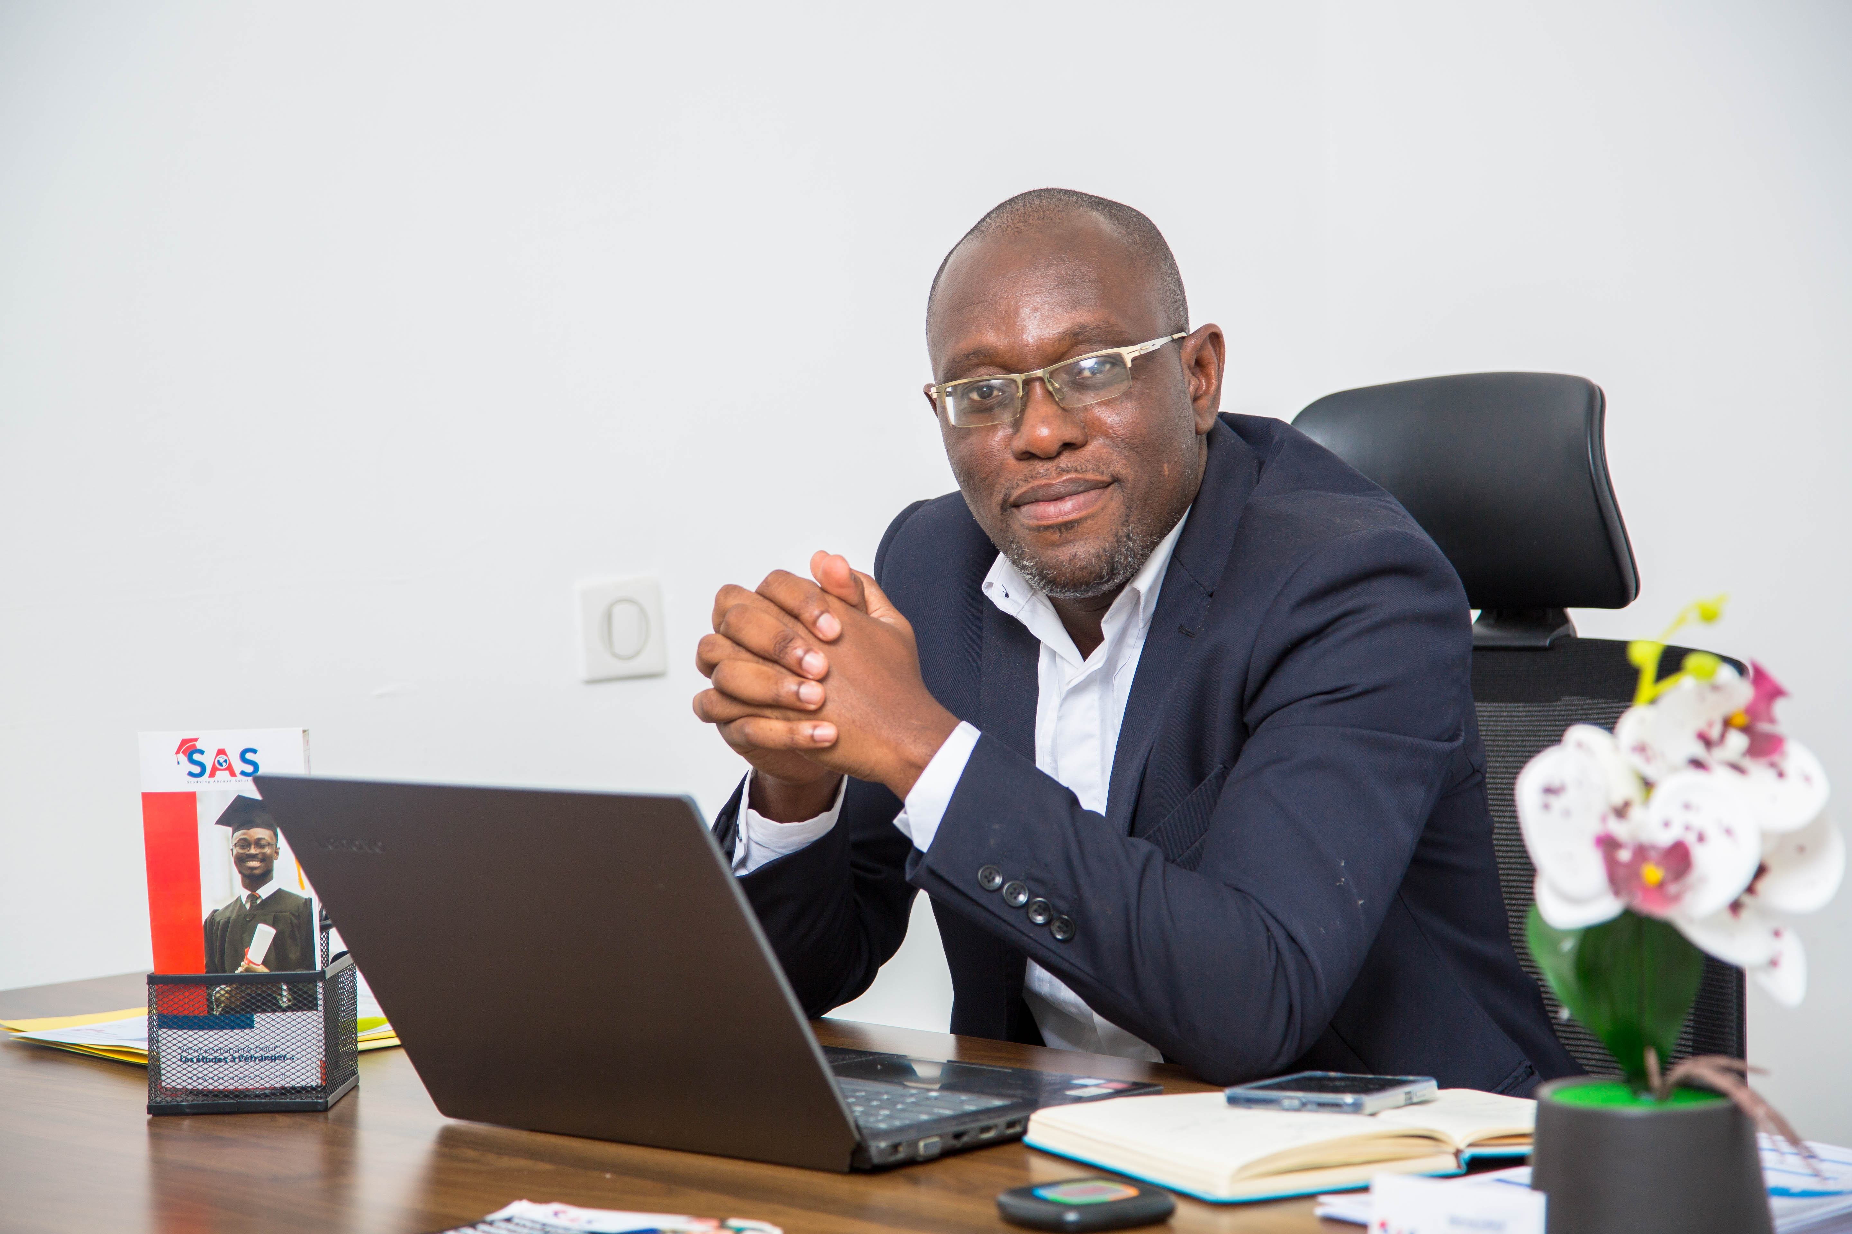
2. Les fondateurs
Cette vision est l’œuvre de trois entrepreneurs ivoiriens bénéficiant d’une expérience et d’un savoir-faire d’excellence de plus de 20 ans.
ROLAND TOSSINOU
Directeur Général
STEPHANE DJERATE
Directeur Adjoint
MOHAMED SAVANE
Directeur Général Délégué

Slide 8
3. Notre expertise à votre disposition
Une équipe jeune, dynamique, expérimentée et experte en matière d’études à l’étranger prend en charge votre projet et vous assiste de bout en bout pour sa réussite. La maîtrise des procédures liées aux études à l’étranger par nos experts qui comptabilisent une expérience cumulée de plus de 20 ans est un de nos atouts majeurs. Chaque année, nous accompagnons plus de 100 familles avec succès dans le cadre du projet d’études à l’étranger de leurs enfants.

Slide 9
4. Notre démarche en 6 étapes
1. PRISE DE CONTACT
Entrevue préliminaire nous permettant de saisir vos besoins afin de pouvoir vous proposer des solutions (options, possibilités).
2. ÉVALUATION ET VALIDATION DE LA CANDIDATURE
- Analyse complète des dossiers (académiques et financiers)
- Proposition et sélection de destinations et d’universités
3. PROCÉDURE D’ADMISSION
- Signature de contrat de prestation de services
- Recherche et obtention d’admission dans une université

Slide 10
4. PROCÉDURE CONSULAIRE
- Constitution et soumission du dossier consulaire
- Demande de visa
5. ORGANISATION DU DÉPART
- Recherche, reservation de logement
- Confirmation de billet d’avion
- Accueil à l’arrivée
6. SUIVI DURANT LE SÉJOUR
- Suivi académique
- Assistance pour faciliter l’intégration
- Assistance pour les documents administratifs

Slide 11



5. Nos destinations
ÉTATS-UNIS
CANADA
FRANCE

Slide 12




ALLEMAGNE
ÉMIRATS ARABES UNIS
JAPON
ESPAGNE

Slide 13
6. Nos services
Études à l’étranger
Étudier à l’étranger est aujourd’hui le gage d’une formation solide, reconnue et valorisée sur le marché de l’emploi, tant au niveau local qu’international. C’est aussi une expérience personnelle forte, enrichissante et multiculturelle. Conscient de ces enjeux, SAS vous ouvre des ponts vers des universités et écoles supérieures, partenaires dans le monde. Pour ce faire, nous vous accompagnons dans les différentes étapes de la procédure académique :
Conseil d’orientation pour un choix de programme académique adéquat;
Conseil dans le choix de l’université suivi de la procédure d’admission et d’inscription.
Assistances pour le visa
Forte de son expérience en la matière, notre équipe se tient à vos côtés pour les démarches consulaires. Nous vous assistons pour la constitution des dossiers de manières à optimiser vos chances d’obtenir le visa. Des séances de coaching sont également proposées pour vous préparer à passer l’étape de l’entretien consulaire avec succès.

Slide 14
Cours de remise à niveau en anglais
Pour les destinations où l’anglais est requis, nous proposons des cours de mise à niveau sur-mesure. Le programme est conçu en fonction du niveau du candidat (au préalable évalué) et de la filière dans laquelle il est inscrit.
Séjours linguistiques
L’anglais constitue de nos jours un atout considérable dans le monde professionnel. C’est la langue officielle de plusieurs multinationales, ainsi que de la majorité des institutions internationales. SAS permet à tous, étudiants, élèves, professionnels de se former en anglais au cours de voyages en immersion.
Vacances intelligentes
SAS propose pour vos enfants des programmes de vacances aux États-Unis et au Canada en partenariat avec NIKE. L’anglais en immersion et la pratique du sport (football, basket-ball, tennis…) sont au cœur de ce programme à la fois ludique et didactique.

Slide 15
Traductions certifiées
Dans le cadre de votre projet d’études à l’étranger, nos experts en anglais se chargent de traduire et de faire certifier tous les documents nécessaires à la constitution de vos dossiers.
Suivi de parcours
Une fois l’étudiant établi dans le pays d’accueil, nous continuons de l’assister dans son parcours académique et dans la vie sociale :
Assistance au logement
Aide à l’intégration (par le biais de référents locaux et d’un réseau d’alumni)
Suivi du parcours académique
Assistance pour le renouvellement des documents administratifs

Slide 16
7. Nos avantages
SAS, c’est :
• Un réseau de plus de 650 établissements universitaires dans le monde
• Un large panel de formations diverses et variées • Un accompagnement personnalisé • Un suivi académique • Aide à l’intégration sociale • Un réseau d’alumni qui accueillent et encadrent les nouveaux étudiants

Slide 17
Nouvelle Orientation Vers L’avenir “NOVA”
Le service d’orientation et d’innovation professionnelle d’Exquisite Agency
27 20 28 26 42 – 07 99 22 79 79 – 07 99 52 28 28
Plateau, Rue de l’Indenié les Hauts de l’Indenié
derrière la polyclinique de l’Indenié, Bat. B 3eme étage

Slide 18
Sommaire
Notre Mission & Le Problème que nous résolvons
Positionnement
27 20 28 26 42 – 07 99 22 79 79 – 07 99 52 28 28
Plateau, Rue de l’Indenié les Hauts de l’Indenié
derrière la polyclinique de l’Indenié, Bat. B 3eme étage

Slide 19
I. Notre Mission & Le Problème que nous résolvons
Le Contexte : Pourquoi NOVA a été créé ?
En Côte d’Ivoire, nous avons identifié plusieurs défis majeurs qui freinent l'intégration professionnelle des jeunes :
Un manque de conseil d’orientation structuré et accessible.
Une déconnexion flagrante entre les parcours académiques et les besoins réels du marché de l’emploi.
Une faible exposition des jeunes aux entreprises, à l’innovation et aux métiers émergents.
27 20 28 26 42 – 07 99 22 79 79 – 07 99 52 28 28
Plateau, Rue de l’Indenié les Hauts de l’Indenié
derrière la polyclinique de l’Indenié, Bat. B 3eme étage

Slide 20
Notre Mission
Notre raison d'être est de combler ce fossé en :
Aidant les jeunes à faire des choix d’orientation éclairés et réalistes.
Donnant une vision concrète des métiers d’aujourd’hui et de demain.
Connectant les établissements aux dynamiques économiques et innovantes.
Améliorant l’employabilité et la préparation professionnelle de tous.
Créant, à moyen terme, un écosystème durable écoles-entreprises-innovation.
27 20 28 26 42 – 07 99 22 79 79 – 07 99 52 28 28
Plateau, Rue de l’Indenié les Hauts de l’Indenié
derrière la polyclinique de l’Indenié, Bat. B 3eme étage

Slide 21
IV. Positionnement Final et Contact
NOVA se positionne sur l'orientation, l'innovation et l'employabilité locale et régionale, en complémentarité d'autres acteurs comme SAS (mobilité étudiante internationale).
27 20 28 26 42 – 07 99 22 79 79 – 07 99 52 28 28
Plateau, Rue de l’Indenié les Hauts de l’Indenié
derrière la polyclinique de l’Indenié, Bat. B 3eme étage

